Slide 1





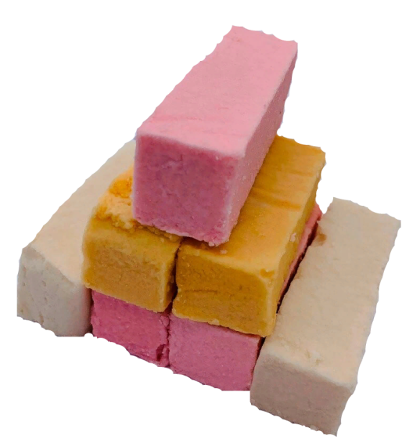


– ВАРЕНЬЕ
КОНФЕТЫ –
Какие
– СОК
ПАСТИЛА –
Начнём игру – нажимай на вопрос

Slide 2


– ВАРЕНЬЕ
КОНФЕТЫ –
Какие
из клубники
– СОК
ПАСТИЛА –
Какой?
Называй и нажимай…

Slide 3
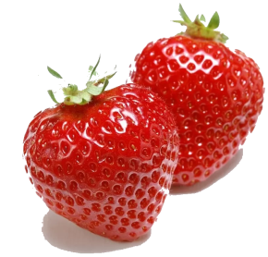
из клубники
ПАСТИЛА –
Какая?
Называй и нажимай…

Slide 4
Называй и нажимай…
КОНФЕТЫ –
из клубники
Какие?

Slide 5

Называй и нажимай…
– ВАРЕНЬЕ
из клубники
Какое?

Slide 6
из клубники
Продолжим игру – нажимай на вопрос

Slide 7
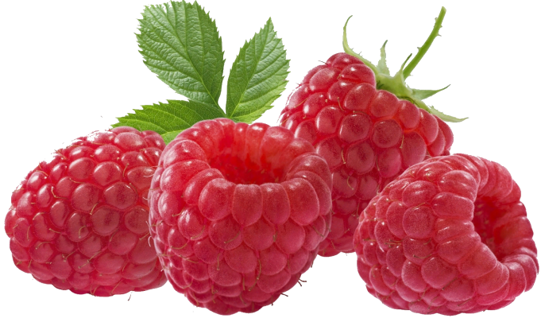
из МАЛИНЫ
ПАСТИЛА –
Какая?
Называй и нажимай…

Slide 8
Называй и нажимай…
– ВАРЕНЬЕ
из МАЛИНЫ
Какое?

Slide 9
Называй и нажимай…
КОНФЕТЫ –
из МАЛИНЫ
Какие?

Slide 10

из МАЛИНЫ
– СОК
Какой?
Называй и нажимай…

Slide 11

из МАЛИНЫ
Продолжим игру – нажимай на вопрос

Slide 12

из ВИНОГРАДА
ПАСТИЛА –
Какая?
Называй и нажимай…

Slide 13

Называй и нажимай…
КОНФЕТЫ –
из ВИНОГРАДА
Какие?

Slide 14

из ВИНОГРАДА
– СОК
Какой?
Называй и нажимай…

Slide 15

Называй и нажимай…
– ВАРЕНЬЕ
из ВИНОГРАДА
Какое?

Slide 16
из ВИНОГРАДА
Продолжим игру – нажимай на вопрос

Slide 17
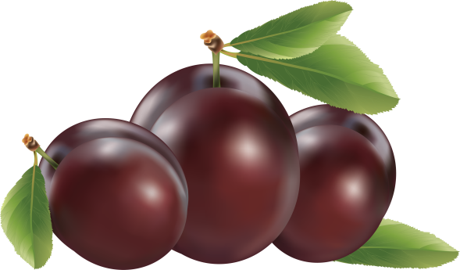
Называй и нажимай…
– ВАРЕНЬЕ
из СЛИВЫ
Какое?

Slide 18
из СЛИВЫ
ПАСТИЛА –
Какая?
Называй и нажимай…

Slide 19
Называй и нажимай…
КОНФЕТЫ –
из СЛИВЫ
Какие?

Slide 20

из СЛИВЫ
– СОК
Какой?
Называй и нажимай…

Slide 21

из СЛИВЫ
Продолжим игру – нажимай на вопрос

Slide 22
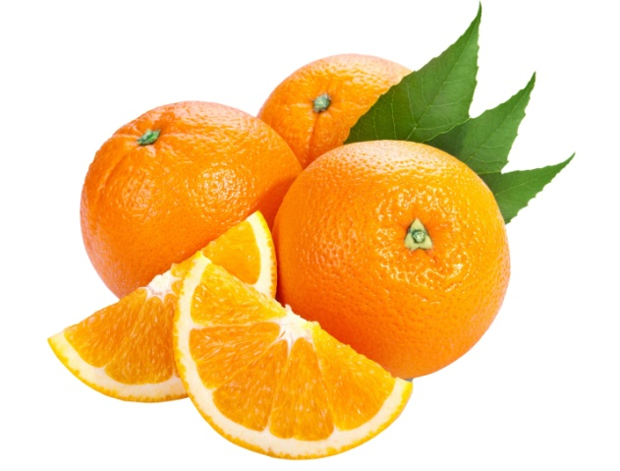
Называй и нажимай…
КОНФЕТЫ –
из АПЕЛЬСИНА
Какие?

Slide 23
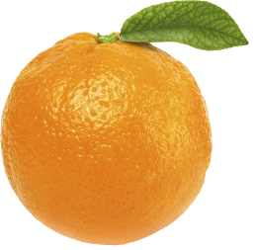
Называй и нажимай…
– ВАРЕНЬЕ
из АПЕЛЬСИНА
Какое?

Slide 24
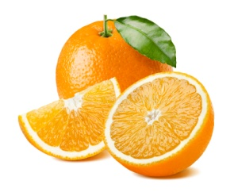
из АПЕЛЬСИНА
ПАСТИЛА –
Какая?
Называй и нажимай…

Slide 25
из АПЕЛЬСИНА
– СОК
Какой?
Называй и нажимай…

Slide 26

из АПЕЛЬСИНА
Продолжим игру – нажимай на вопрос

Slide 27
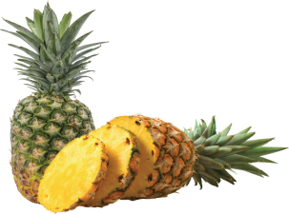
Называй и нажимай…
КОНФЕТЫ –
из АНАНАСА
Какие?

Slide 28

Называй и нажимай…
– ВАРЕНЬЕ
из АНАНАСА
Какое?

Slide 29
из АНАНАСА
ПАСТИЛА –
Какая?
Называй и нажимай…

Slide 30
из АНАНАСА
– СОК
Какой?
Называй и нажимай…

Slide 31
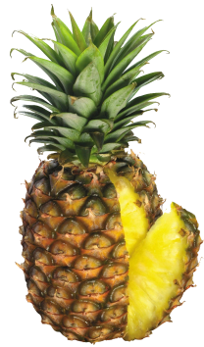
из АНАНАСА
Продолжим игру – нажимай на вопрос

Slide 32

Называй и нажимай…
КОНФЕТЫ –
из ЧЕРНИКИ
Какие?

Slide 33

Называй и нажимай…
– ВАРЕНЬЕ
из ЧЕРНИКИ
Какое?

Slide 34
из ЧЕРНИКИ
ПАСТИЛА –
Какая?
Называй и нажимай…

Slide 35
из ЧЕРНИКИ
– СОК
Какой?
Называй и нажимай…

Slide 36
из ЧЕРНИКИ
Продолжим игру – нажимай на вопрос

Slide 37
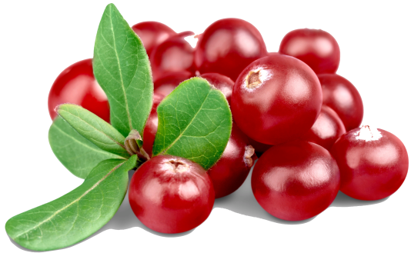
Называй и нажимай…
– ВАРЕНЬЕ
из БРУСНИКИ
Какое?

Slide 38
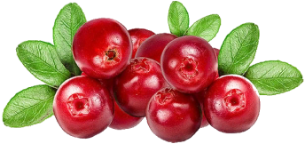
Называй и нажимай…
КОНФЕТЫ –
из БРУСНИКИ
Какие?

Slide 39
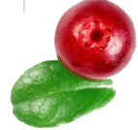
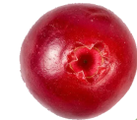
из БРУСНИКИ
ПАСТИЛА –
Какая?
Называй и нажимай…

Slide 40
из БРУСНИКИ
– СОК
Какой?
Называй и нажимай…

Slide 41
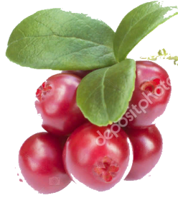
из БРУСНИКИ
Продолжим игру – нажимай на вопрос

Slide 42
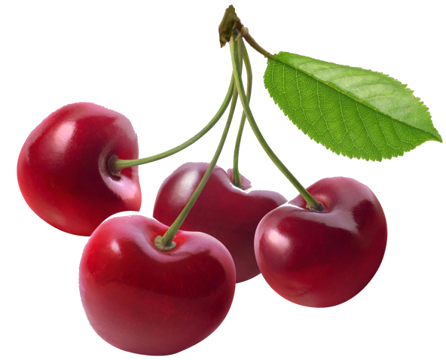
Называй и нажимай…
КОНФЕТЫ –
из ВИШНИ
Какие?

Slide 43
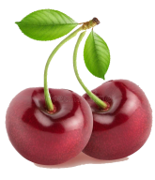
Называй и нажимай…
– ВАРЕНЬЕ
из ВИШНИ
Какое?

Slide 44
из ВИШНИ
ПАСТИЛА –
Какая?
Называй и нажимай…

Slide 45
из ВИШНИ
– СОК
Какой?
Называй и нажимай…

Slide 46

из ВИШНИ
Продолжим игру – нажимай на вопрос

Slide 47
НАЗЫВАЙ
какие?
Продолжим – нажимай

Slide 48

НАЗЫВАЙ
какие?
МОЛОДЦЫ !

